Slide 1

Introducción a la Ciencia de Datos
Dr. Leon Felipe Palafox Novack
lpalafox@up.edu.mx

Slide 2
Noticias del día
0
Qué ha pasado en el mundo de Data Science?

Slide 3
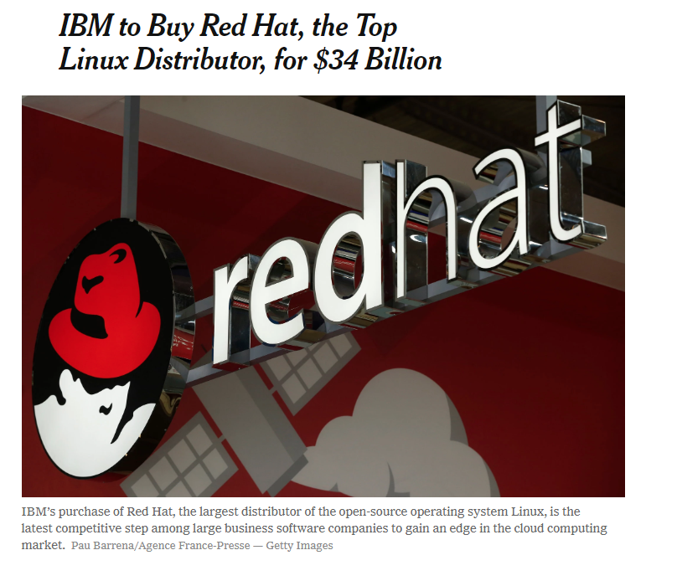
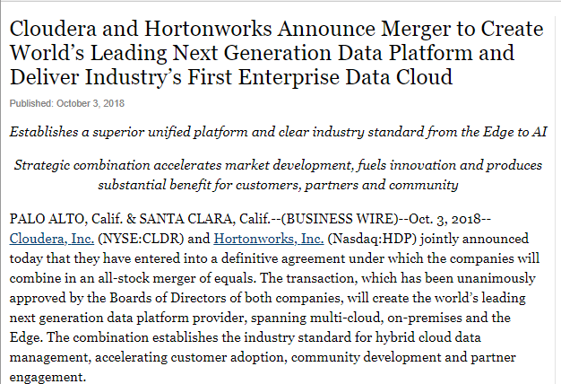

Slide 4
Anuncios parroquiales
1
Proyecto Final

Slide 5
Proyecto Final
El objetivo es que trabajen en el proyecto a lo largo del curso.
Conforme vayamos aprendiendo las herramientas, se recomienda las practiquen con sus propios datos.
Vayan formando sus equipos oportunamente.

Slide 6
Recursos
Los tutoriales de Python van a estar disponibles toda la clase
El machote para el reporte final ya esta en la pagina web.

Slide 7
Ciclo de vida de un proyecto de Ciencia de Datos
2
¿Cómo aplicamos la ciencia de datos?

Slide 8
Objetivos del ciclo de vida
¿Por qué tenemos que tener un ciclo bien definido?
¿Que creen que se necesita para tener un ciclo bien definido?

Slide 9
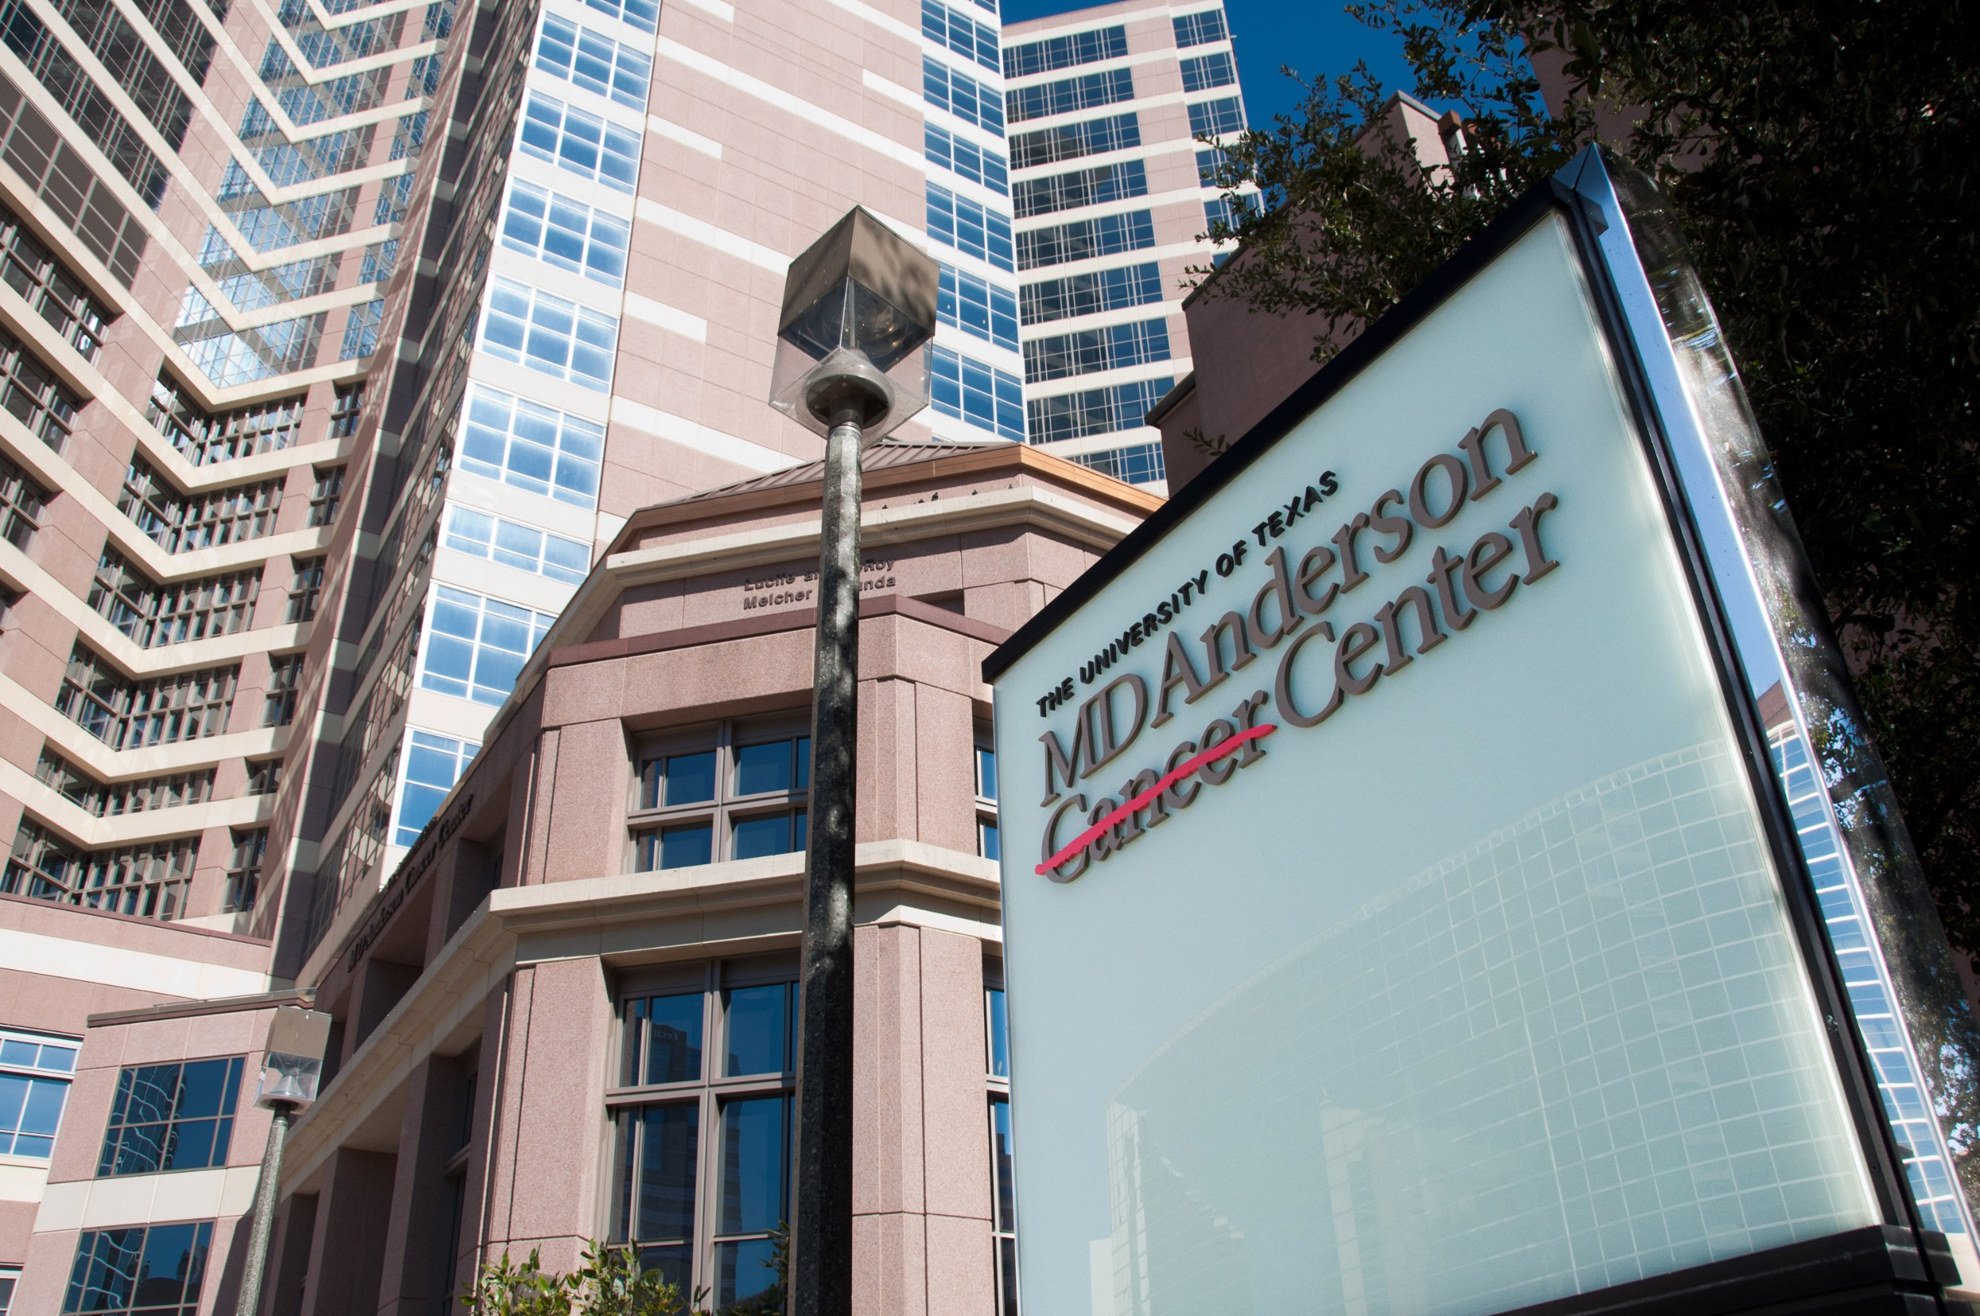
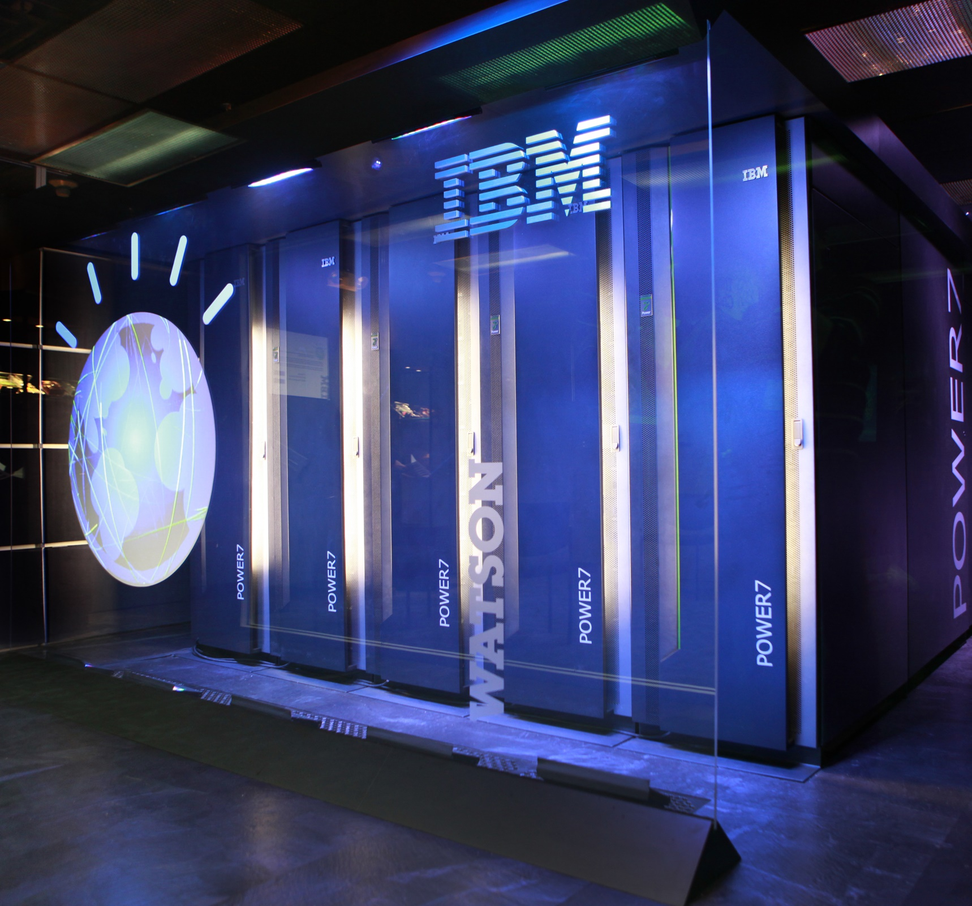

Slide 10
Problemas
A tres años del proyecto, no hay resultados claros.
Los costos ascienden a más de 60 mdd
Se esta perdiendo fe en big data.

Slide 11
Partes esenciales
Datos
Problema bien definido
Participación de las áreas involucradas.
Metas claras y medibles

Slide 12

CRISP-DM
Wikicommons

Slide 13
CRISP-DM
En Data Science usamos un esquema denominado CRISPDM
Entendimiento del Negocio
Entendimiento de los Datos
Preparación de los Datos
Modelado
Evaluación
Despliegue

Slide 14
Entendimiento del negocio
Por lo general se utiliza un cuestionario, donde se preguntan cosas como:
¿Cómo se genera valor en el negocio?
¿Cuál es la cadena de valor del negocio?
¿Qué datos se recaban en el negocio?

Slide 15
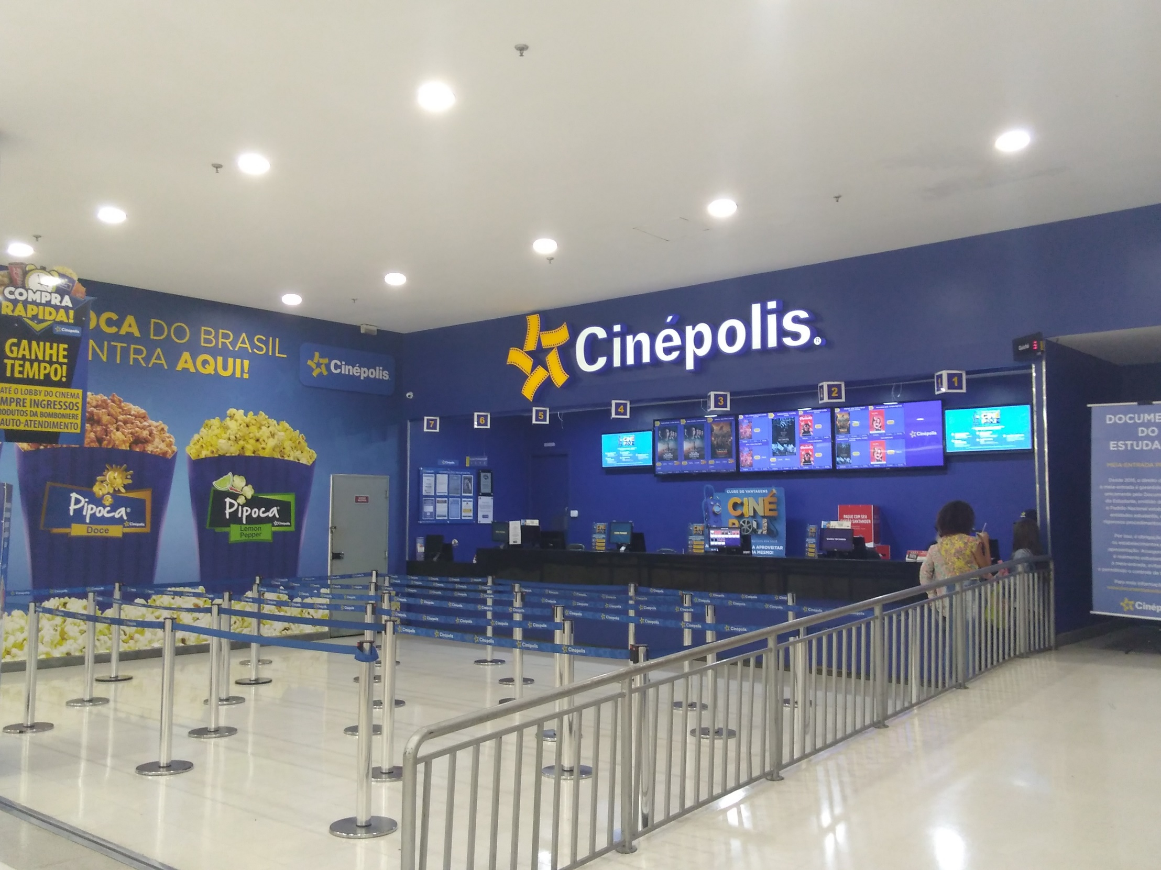


Slide 16
Entendimiento del negocio
Esto se puede focalizar a las diferentes unidades de negocio:
Recursos Humanos
Operaciones
Ventas
Legal

Slide 17
Recursos
http://www.annualreports.com/
Reportes a inversionistas

Slide 18
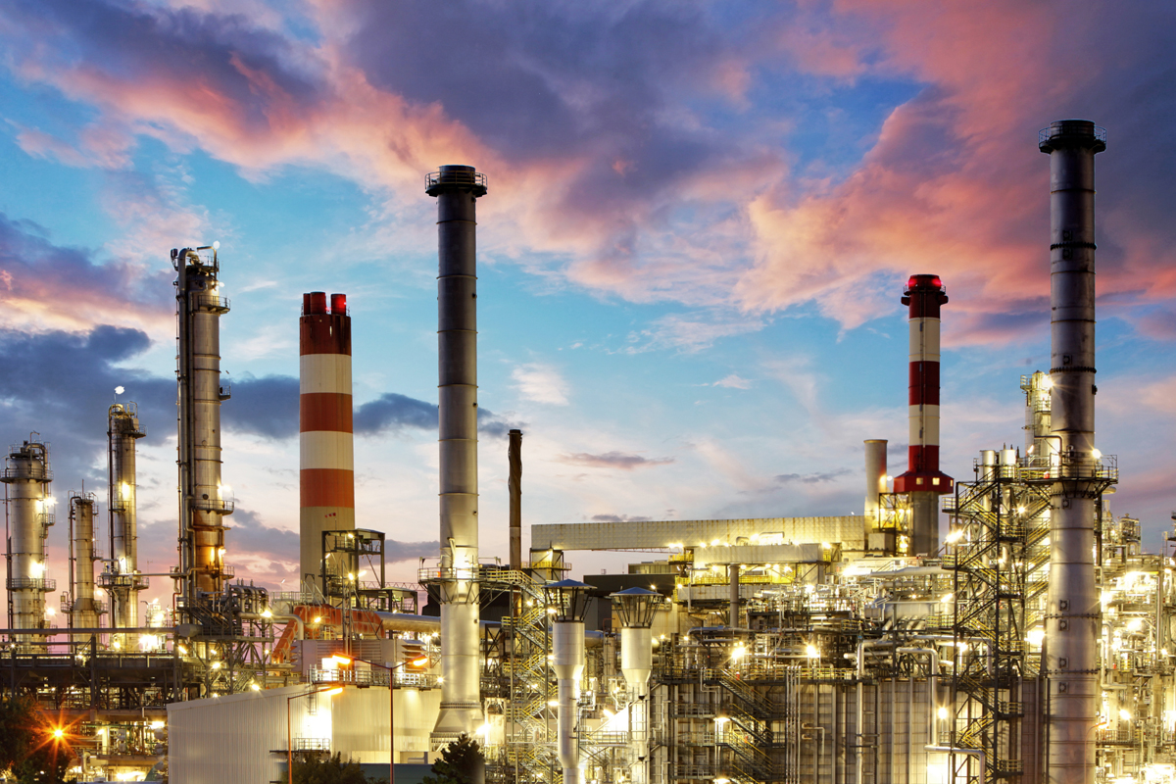

Slide 19
Entendimiento de los Datos
Esto se atiende con otro cuestionario:
¿Cómo se capturan los datos?
¿Dónde se almacenan los datos?
¿Cómo se almacenan los datos?
¿Cómo se actualizan los datos?

Slide 20
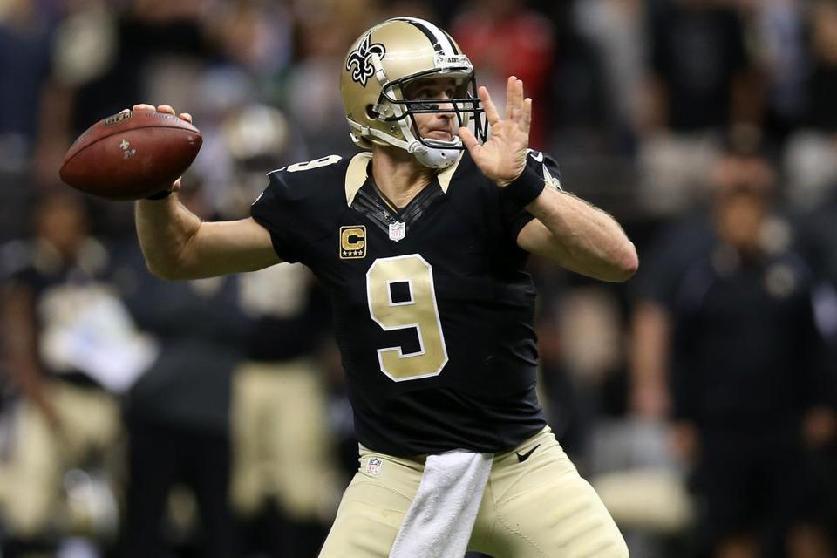
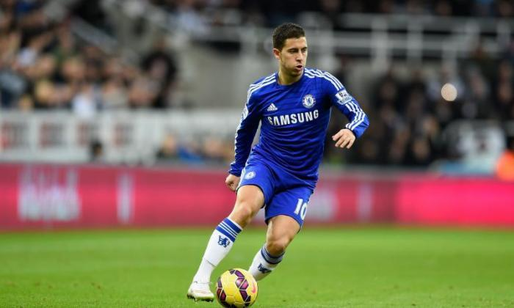
Ciclo de vida del dato
Cuantos datos se generan?

Slide 21
Gobierno y Administración del Dato
2
Como administramos el dato

Slide 22
Temas
Ciclo de vida del Dato
Gobierno de Datos

Slide 23
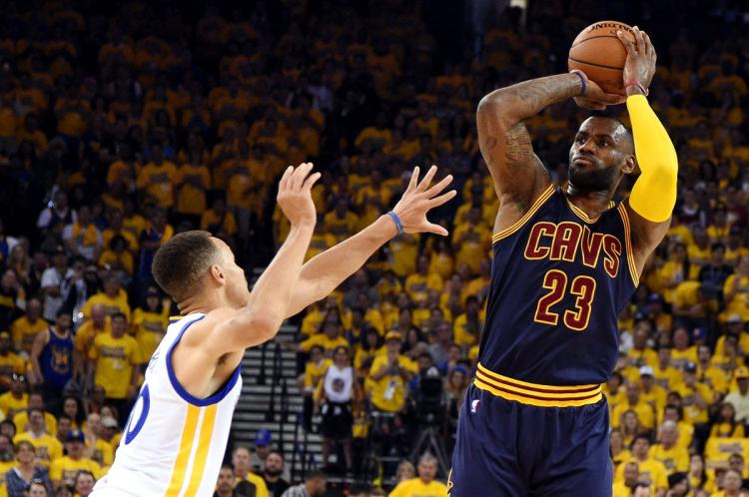
Ciclo de vida del dato
Cuantos datos se generan?

Slide 24
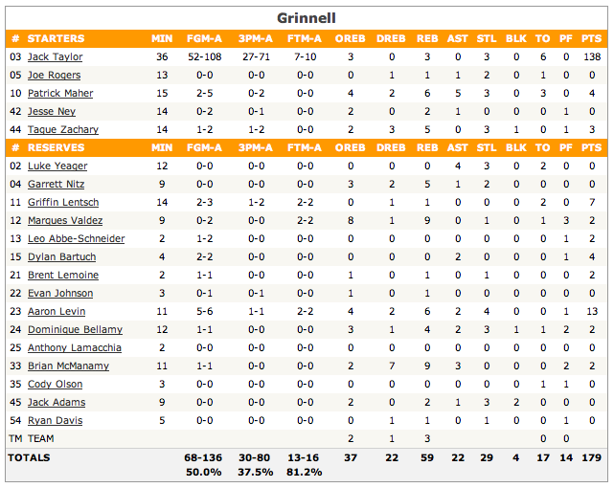

Slide 25
Score Database
Que otra información va a la base de datos?

Slide 26
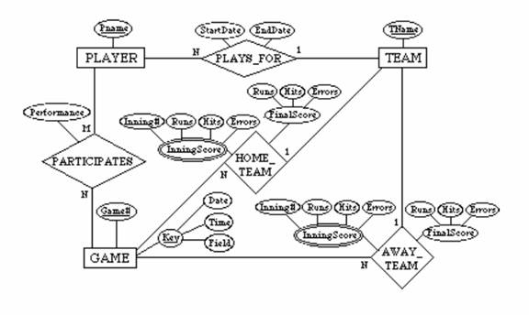
Score Database

Slide 27
Ciclo de vida del dato
En que momento se destruye el dato?
Cuanto tiempo dura el dato?
Como se va a modificar el dato?

Slide 28
En que momento se destruye el dato?
El dato se destruye cuando se decide que no es útil para el negocio.
El dato se destruye cuando se decide que su integridad ha sido comprometida.
El dato se destruye cuando su ciclo de vida se ha cumplido.

Slide 29
En que momento se destruye el dato?
En el ejemplo de basquetbol, se destruye un dato como un segundo en el que no sucedió nada relevante.
Se destruyen datos como si se saludo con un amigo.

Slide 30
¿Cuánto tiempo dura el dato?
El dato dura la cantidad de tiempo necesaria para resolver un problema del negocio.

Slide 31
Cuánto tiempo dura el dato?
En el ejemplo de basquetbol, la estadística dura hasta que no la necesitemos.
Jugador retirado?
Estadio destruido?

Slide 32
Como se va a modificar el dato?
Se debe tener total control de como se módifica.
En que base de datos se almacena
Que tipo de transformación se le hace.

Slide 33
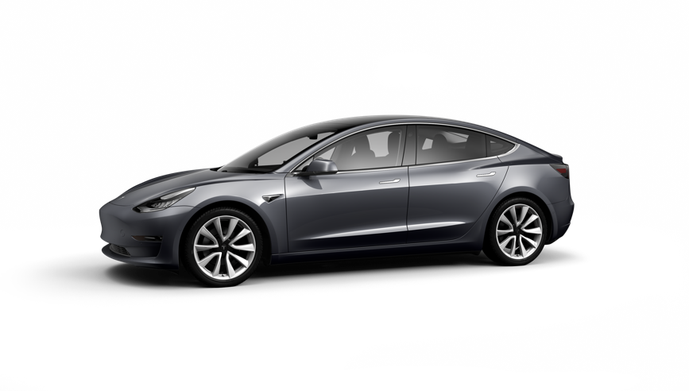


Slide 34
Cuantos datos se generan?

Slide 35
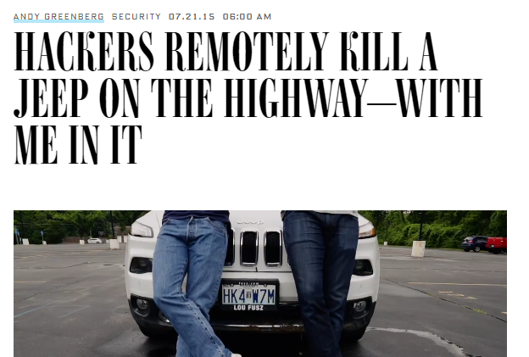

Slide 36
Motor Database
Que otra información se almacena en la base de datos

Slide 37
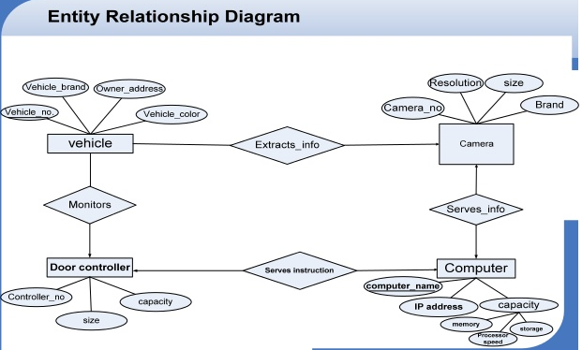
Motor Database

Slide 38
Ciclo de vida del dato
En que momento se destruye el dato?
Cuanto tiempo dura el dato?
Como se va a modificar el dato?

Slide 39
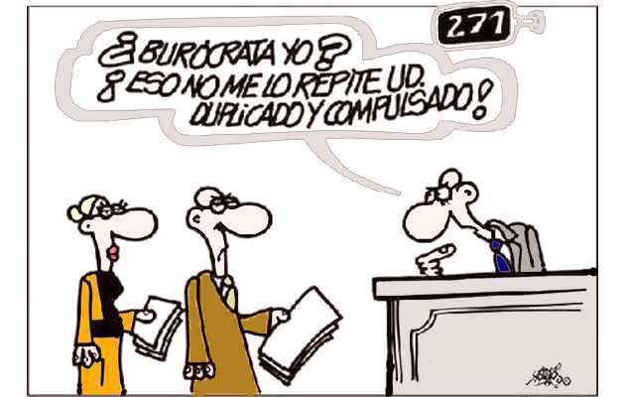
Gobierno de Datos (Data Governance)

Slide 40
Gobierno de datos
Es una serie de principios para asegurar que:
Los datos son de alta calidad
Los datos están seguros
Acceso
Escritura
Borrado

Slide 41
Gobierno de Datos
Los datos están correctamente administrados
Los datos están correctamente catalogados
Bases de datos
Respaldos
Catalogos
Etc

Slide 42
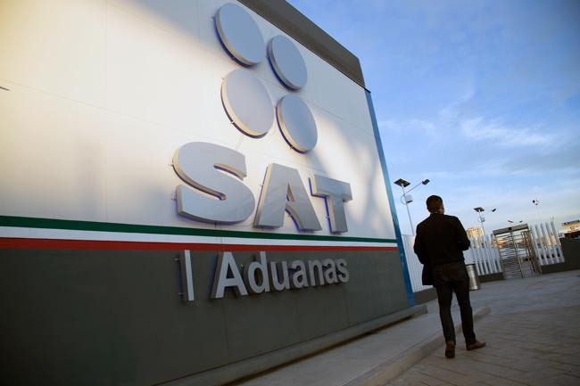

Slide 43
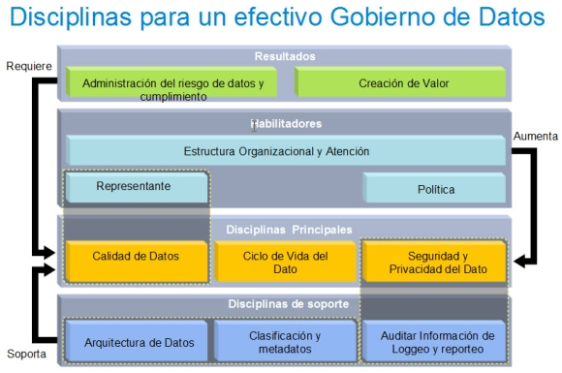

Slide 44


Slide 45
Que es Big Data y como se relaciona con la Nube
3
Con que se come?

Slide 46
If we have data, let’s look at data. If all we have are opinions, let’s go with mine
Jim Barksdale
Former Netscape CEO

Slide 47
Big data is like teenage sex: everyone talks about it, nobody really knows how to do it, everyone thinks everyone else is doing it, so everyone claims they are doing it...

Slide 48
Big Data
Se refiere al tratamiento de datos masivos:
Almacenamiento
Procesamiento
Análisis
Visualización

Slide 49
Big Data
Almacenamiento:
Data Lakes, Bases de Datos, Data Warehouses

Slide 50
Big Data
Procesamiento:
Buscadores:
Solr y Elasticsearch
Hadoop

Slide 51

Hadoop
Es almacenamiento/procesamiento en paralelo.

Slide 52
Big Data
Análisis
Spark (Hadoop)
Rspark, PySpark
SASS
SAP Hana

Slide 53
Big Data
Visualización
PowerBI (Microsoft)
Tableau

Slide 54
Características de Big Data
Que características creen que tiene Big Data?

Slide 55
Características de Big Data
No cabe en una sola maquina
Se necesitan muchas maquinas en paralelo para procesar/almacenar los datos.
Se necesita mucho personal técnico para administrarlo

Slide 56
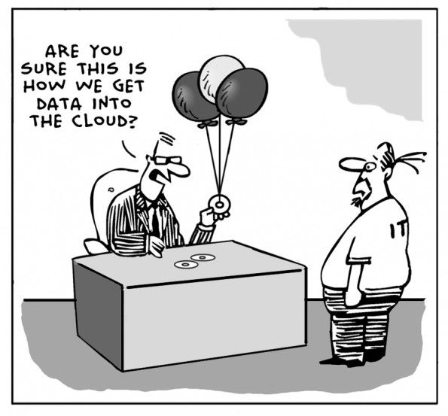

Slide 57
Cloud Computing
Son maquinas que están en algún lugar del universo:
Otro estado
Otro país
Otro continente

Slide 58



Cloud and Data
Hay tres servicios de cloud (bueno, hay más):

Slide 59
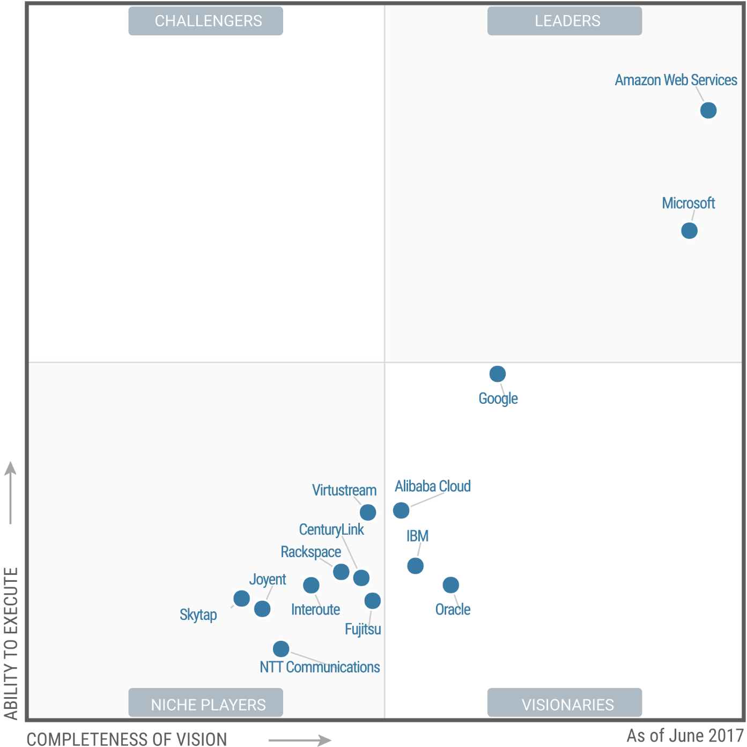
Gartner Diagram

Slide 60
Ventajas de la nube
Poder de procesamiento infinito
Capacidad de almacenamiento infinita.
De los mejores algoritmos y servicios al alcance de las manos.

Slide 61
